Slide 1
小学英语课程标准解读
常州市新北区圩塘中心小学 顾志荣

Slide 2
目录
content
PART01
为什么要重新编制课程纲要？
ART02
PART03
PART04
PART02
课程纲要编写的具体要求是什么？
PART03
怎样制定课程纲要？

Slide 3
PART01
为什么要重新编制课程纲要？

Slide 4
课标“新”在何处？
01
重新界定了英语课程的性质
02
优化了英语课程目标与课程内容
03
进一步明确了英语课程的实施路径

Slide 5
PART02
课程纲要编写的具体要求是什么？

Slide 6
回答三个问题
你要把学生带到哪里去？
基于课标，分解细化
三个问题
你怎样把学生带到那里？
基于主题，整体教学
你如何确信你已经把学生带到了那里？
基于学习，多元评价

Slide 7
把握三个重点
01
02
03
基于核心素养
建构知识体系
达成学习目标

Slide 8
做到三个读懂
课标和教材
学生
课堂

Slide 9
PART03
怎样制定课程纲要？

Slide 10
课程目标细化
增加
降低
提高
整合
删减
细化

Slide 11
 | 范畴 | 子主题内容（课标要求） | 子主题内容（校本化要求）
主 题 | 人与自我 | 1. 身边的事物与环境； 2. 时间管理； 3. 生活自理与卫生习惯； 4. 个人喜好与情感表达； 5. 家庭与家庭生活； 6. 学校、课程，学校生活与个人感受； 7. 饮食与健康。 | 生活与学习：家庭与家庭生活：Unit4 My family：通过本单元的学习，学生能介绍自己的家人，建立热爱家庭的生活态度。
 |  | 生活与学习：个人喜好与情感表达 | 生活与学习：个人喜好与情感表达：Unit5 Look at me！通过本单元的学习，学生能介绍自己的穿着，并能对他人进行正面的评价，形成正确的审美价值。
 |  | 生活与学习：身边的事物与环境 | 生活与学习：身边的事物：Unit6 Colours：通过本单元的学习，学生能询问和描述物品的颜色，懂得欣赏生活中的丰富多彩。
 | 人与社会 | 1. 班级与学校规则，规则意识； 2. 团队活动与集体生活，参与意识与集体精神； 3. 校园、社区环境与设施，爱护公共设施； 4. 同伴交往，相互尊重，友好互助； 5. 尊长爱幼，懂得感恩； 6. 常见的体育运动项目，运动与健康； 7. 交通法规，安全意识； 8. 常见职业与人们的生活； 9. 常见节假日，文化体验。 | 社会服务与人际沟通：同伴交往，相互尊重，友好互助：Unit1 Hello！通过本单元的学习，学生能够使用正确的打招呼用语问候同学和老师，培养学生主动问候他人的意识，形成积极主动的生活态度。
 | 人与社会 | 社会服务与人际沟通：同伴交往，相互尊重，友好互助 | 社会服务与人际沟通：同伴交往，相互尊重，友好互助：Unit2：I’m Liu Tao.通过本单元的学习，学生能向他人介绍自己并确认对方的身份，培养学生积极主动与人交往的态度和意识，养成主动沟通交流的能力和友好相处的习惯。
 |  | 社会服务与人际沟通：同伴交往，相互尊重，友好互助 | 社会服务与人际沟通：同伴交往，相互尊重，友好互助: Unit3 My friends: 通过本单元的学习，学生能礼貌告别并向他人介绍自己的朋友，分享自己的同伴。
 |  | 社会服务与人际沟通：班级活动与集体生活，参与意识与集体精神 | 社会服务与人际沟通：班级活动与集体生活，参与意识与集体精神：Unit7 Would you like a pie? 通过本单元的学习，学生能掌握欢迎朋友的礼节，学会如何分享食物，并表达自己的意见，培养学生主动参与集体活动的精神。
 |  | 历史、社会与文化：常见节假日，文化体验 | 历史、社会与文化：常见节假日，文化体验：Unit8 Happy New Year！通过本单元的学习，学生能了解不同国家的节日文化，感受新年赠送礼物的习俗，尊重文化差异，培养学生的跨文化意识。

Slide 12
 |  | 课标要求 | 校本化要求
语 篇 | 语篇 类型 内容 | 1. 歌谣、歌曲、韵文； 2. 日常简短对话、独白； 3. 配图故事、叙事性日记等； 4. 人物介绍、物品介绍、地点介绍等； 5. 书信、活动通知、操作指令、生日及新年贺卡、邀请卡等； 6. 其他语篇类型，如提示牌、告示牌、菜单、购物单、简单图表、图片、视频等。 | 日常简短对话（Unit1 Hello! Unit2 I’m Liu Tao. Unit3 My friends Unit5 Look at me! Unit6 Colours Unit7 Would you like a pie? Unit8 Happy New Year!） 独白（Unit4 My family） 歌谣：26个字母的音素儿歌、《Are you Mike?》、《Nice clothes》、《For you and me》 歌曲：《Good morning》、《Goodbye》、《Family song》、《Colour song》、《Happy New Year!》《ABC song》

Slide 13
语音
语用知识
词汇
语言知识
语篇
语法

Slide 14
 |  | 课标要求 | 校本化要求
语 言 知 识 | 语 音 知 识 | 1.识别并读出26个大、小写字母； | 1. 能识别并读出26个大小写字母（字母名和字母形），能准确、有感情地诵读与26个字母配套的拼读儿歌，并能借助于非语言形式理解和表达儿歌内容。（增加、提高）
 |  | 2.感知字母在单词中的发音； | 2.能识别并读出26个字母在CVC单词中所对应的音素，建立初步的音素意识，感知字母在单词中的发音。（细化、提高）
 |  | 3.感知简单的拼读规则 ，尝试借助拼读规则拼读单词； | 3.能感知简单的拼读规则（CVC），并能尝试借助拼读规则来拼读单词，形成初步的拼读能力。（细化、提高）
 |  | 4.感知并模仿说英语，体会单词的重音和句子的升调与降调。 | 4. 能感知并模仿说英语，在字母学习过程中熟练掌握常用的日常交际用语（教材unit1-4的内容），并能借助情境来进行简单的交流，体会单词的重音和句子的升调与降调。（细化）

Slide 15
 |  | 课标要求 | 校本化要求
语 言 知 识 | 词 汇 知 识 | 1.知道单词由字母构成； | 1.知道单词是由字母构成的，并初步感知句子的构成。（提高）
 |  | 2.借助图片、实物理解词汇的意思； | 2.借助图片、实物理解词汇的意思。
 |  | 3.根据视觉或听觉提示，如图片、动作、动画、声音等，说出单词和短语； | 3.根据视觉或听觉提示，如图片、动作、动画、声音等，说出单词和短语，并尝试在语境中正确使用。（提高）
 |  | 4.根据单词的音、形、义学习词汇，体会词汇在语境中表达的意思。 | 4.根据单词的音、形、义学习词汇，体会词汇在语境中表达的意思，并尝试运用。（提高）

Slide 16
 |  | 课标要求 | 校本化要求
语 言 知 识 | 语 法 知 识 | 1.在语境中感知、体会常用简单句的表意功能； | 1.在语境中感知、体会常用简单句的表意功能。（细化、增加） ·名词的单数表达和在句子中正确使用，如：This/That/It is a... Would you like a...? What about a...?； ·简单的一般疑问句Are you...?及部分What引导的特殊疑问句的问答； ·掌握简单句的基本形式如“It’s a... This/That is a... I’m...He’s/She’s...”等。
 |  | 2.在语境中理解一般现在时和现在进行时的形式、意义、用法； | 2.在语境中理解一般现在时和现在进行时的形式、意义、用法。
 |  | 3.围绕相关主题，在语境中运用所学语法知识描述人和物，进行简单交流。 | 3.围绕相关主题如个人情况、家庭与朋友、身体与健康、学校与日常生活、节假日、饮食、服装、颜色等，在语境中运用所学语法知识描述人和物，进行简单交流。（细化、提高）

Slide 17
 |  | 课标要求 | 校本化要求
语 言 知 识 | 语 篇 知 识 | 1.识别对话中的话轮转换； | 1.识别对话中的话轮转换，围绕主题进行4-6个话轮对话。（细化、提高）
 |  | 2.知道语篇有不同类型，如对话、配图故事； | 2.知道语篇有不同类型，如对话、配图故事、图表等。（细化、提高）
 |  | 3.体会语篇中图片与文字之间的关系。 | 3.体会语篇中图片与文字之间的关系，并能根据图片理解语篇表达，体会语篇传达的意义。（细化）

Slide 18
 |  | 课标要求 | 校本化要求
语 言 知 识 | 语 用 知 识 | 1.使用简单的称谓语、问候语和告别语与他人进行得体的交流； | 1.使用简单的称谓语、问候语和告别语与他人进行得体的交流。 如亲属称谓语：father, mother, brother, sister, uncle, aunt等；社交称谓语：Miss ,Mr等。问候语：Good morning. Good afternoon. Good evening, Nice to meet you. How are you?等。告别语：Goodbye. See you. See you next time.等。（增加、细化）
 |  | 2.在语境中使用基本的礼貌用语与他人交流 | 2.在语境中使用基本的礼貌用语与他人交流。 如问候（u1）介绍自己或他人、确认身份（u2、u3）告别（u3）介绍家庭（u4）介绍服饰及颜色（u5、u6）分享食物（u7）赠送礼物（u8）（细化）
 |  | 3.对他人的赞扬、道歉、致谢等作出恰当的回应 | 3.对他人的赞扬、道歉、致谢等作出恰当的回应。 如赞扬（u5、u6）致谢（u7、u8）（删减、细化）

Slide 19
 | 课标要求 | 校本化要求
文 化 知 识 | 1.了解人际交往中英语与汉语在表达方式上的异同，如姓名、称谓、问候等 | 1.了解人际交往中英语与汉语在表达方式上的异同，如姓名、称谓、问候等。
 | 2.了解不同国家或文化背景下的学校生活、家庭生活、饮食习惯等的异同。 | 2.了解不同国家或文化背景下的学校生活、家庭生活、饮食习惯等的异同。（细化、增加） ·中西方饮食的差别及典型的食品和饮料的名称。西方典型食物：汉堡，面包，披萨，可乐等；中国典型食物：面条，米饭，茶等。 ·了解中外文化异同。西方国家的人喜欢当面赞美，如长相，衣物，送礼时，他们喜欢当面拆开并予以赞美和感谢，让他人获得自信和快乐，而中国人比较含蓄，通常不会当面拆开礼物并谈论礼物。
 | 3.知道中外典型文化标志物和传统节日的简单信息。 | 3.知道中外典型文化标志物和传统节日的简单信息。（细化、增加） ·中外典型文化标志物；如中国结、脸谱、西方复活节兔子、圣诞老人等。 ·中外传统节日；如西方国家复活节会制作彩蛋，玩彩蛋游戏；外国人的新年就是圣诞节，他们会互赠礼物并且当面拆开礼物并表示感谢。

Slide 20
 |  | 课标要求 | 校本化要求
语 言 技 能 | 理 解 性 技 能 | 1.理解课堂中的简单指令并作出反应。 2.根据图片和标题，推测语篇的主题、语境及主要信息。 3. 在听、读、看的过程中有目的地提取、梳理所需信息。 4.推断多模态语篇(如动画、图书及其他印刷品的封面和封底、邀请卡及贺卡)中的画面、图像、声音、色彩等传达的意义。 5. 借助语气、语调、手势和表情等推断说话者的情绪、情感、态度和意图。 6.课外视听活动每周不少于30分钟 7.课外阅读量累计达到1500~2000词。 | 1.“听”技能的训练： （1）能听懂课堂简短的指令并做出相应的反应，如课堂常用语：Sit down, Stand up, Show me… Look at the … Listen and match，Listen and number, Read together. Follow me. Listen carefully. Read and circle等。（增加） （2）通过听说字母音素儿歌，听读教材配套动画、与教材融合的绘本等，初步形成语感，课外视听活动每周不少于30分钟。（整合、增加） 2.“读”技能的训练： （1）在进行文本阅读时，能根据图片、标题等，推测出语篇的主题、语境以及故事的主要信息。（整合与细化） （2）课外阅读量累计达到1500—2000词。如攀登系列（有趣的字母）、丽声自然拼读系列等。（增加、提高） 3.“看”技能的训练： （1）利用多模态语篇(如动画、图书及其他印刷品的封面和封底、邀请卡及贺卡)中的图形、表格、动画、符号，以及视频等，培养学生有效提取信息及理解文本意义的能力。（整合与细化） （2）能根据说话者的语气、语调、肢体语言和表情等推断出说话者的情绪、情感、态度和意图。（细化） 4.在听、读、看的过程中有目的地提取、梳理所需信息，并能以结构化的方式予以呈现，如思维导图，表格等。（细化）

Slide 21
 |  | 课标要求 | 校本化要求
语 言 技 能 | 表 达 性 技 能 | 1.在语境中与他人互致简单的问候或道别。 2.演唱所学的简单英语歌曲。 3.大声跟读音视频材料， 正确朗读学过的对话、故事和文段。 4.交流简单的个人和家庭信息，如姓名、家庭情况等。 5.表达简单的情感和喜好，如喜欢或不喜欢、想要或不想要。 6.简单介绍自己的日常起居和生活，如作息时间、一日三餐、体育活动、兴趣爱好等。 7.简单介绍自己的学校和学校生活，如学校设施、课程、活动，以及同学、老师等。 8.简单介绍自己喜欢的动物，如外形特征和生活环境等。 9.用简单的语句描述图片或事物。 10.在教师指导下进行简单的角色扮演。 11.正确书写字母、单词和句子。 12.根据图片或语境，仿写简单的句子。 +1.在画面的提示下，为所学对话、故事或动画片段配音。 +2.口头描述事件或讲述小故事。 | 1.“说”技能的训练： （1）在语境中与他人互致简单的问候或道别，对赞扬、赠与表达致谢等。（细化） （2）大声跟读音视频材料，正确朗读学过的对话、故事和文段，做到声音响亮，口齿清晰，发音、语调准确，掌握基本的朗读技巧，如重读、弱读、爆破、缩读、连读、升降调等。（提高、细化） （3）结合Unit4所学句型，交流简单的个人和家庭信息，如姓名、家庭情况、家人特征等。（提高、细化） （4）表达简单的情感和喜好，如喜欢或不喜欢、想要或不想要。如：对方分享食物，接受说Yes,please.拒绝说No,thank you.（细化） （5）简单介绍自己的日常起居和生活，如作息时间、一日三餐、体育活动、兴趣爱好等。（删除） （6）简单介绍自己的学校和学校生活，如学校设施、课程、活动（删除）简单介绍自己的同学、老师等。（细化、整合） （7）简单介绍自己喜欢的动物，如外形特征和生活环境等。（删除） （8）迁移运用所学句型简单描述图片或事物，并能恰当评价。（细化、提高） 2.“写”技能的训练： （1）正确书写字母、单词和句子，做到规范、美观。（细化、提高） （2）根据图片或语境，仿写简单的句子，注意大小写、标点符号的使用。（细化、提高） 3.“唱”技能的训练： 演唱所学的简单英语歌曲34~40首左右，并能借助身体语言律动理解和表达歌曲和儿歌内容。和教材有关的歌曲：《Good morning》、《Goodbye》、《Family song》、《Colour song》、《Happy New Year!》歌谣：《Are you Mike?》、《Nice clothes》、《For you and me》;基于教材拓展的《How are you?》，《Finger family》以及26个字母音素儿歌，学生会根据歌曲和儿歌适度改编歌词。（细化、提高） 4.“演”技能的训练： 在教师指导下，能基于教材，根据故事内容、人物心情，配上相关动作，较为形象地进行戏剧表演。（增加） +1.在画面、关键信息等的提示下，为所学对话、故事或动画片段配音、戏剧表演等。（增加、提高） +2.围绕相关主题，口头描述事件或讲述小故事。（增加）

Slide 22
学习策略
元认知策略
认知策略
交际策略
情感管理策略

Slide 23
 |  | 课标要求 | 校本化要求
学 习 策 略 | 元 认 知 策 略 | 1.在学习时集中注意力。 | 1.在学习时集中注意力。
 |  | 2.在交流中注意倾听、积极思考。 | 2.在交流中注意倾听、积极思考，勇于表达。
 |  | 3.尝试运用多种途径学习英语，遇到问题主动向老师或同学请教。 | 3.尝试运用多种途径如各类app（英语趣配音、ABC reading）、绘本阅读、影片观赏、戏剧欣赏等学习英语，遇到问题主动向老师或同学请教。（细化、提高）
 |  | 4.在教师指导下制订简单的学习计划，并付诸行动。 | 4.在教师指导下制订简单的学习计划，并付诸行动。如：预习、复习。（细化）
 |  | 5.能意识到自己英语学习中的进步与不足，并作出适当调整。 | 5.能意识到自己英语学习中的进步与不足，基于同伴、家长、教师等的建议作出适当调整。（细化）

Slide 24
 |  | 课标要求 | 校本化要求
学 习 策 略 | 认 知 策 略 | 1.在词语与相应事物之间建立联系。 | 1. 在词语与相应事物之间建立联系，看到词语想到事物，看到事物能说出相关词语。并能运用词语间相关语音规则迁移学习简单的词汇。（细化、提高）
 |  | 2.在新旧语言知识之间建立联系。 | 2.找准学生的“最近发展区”，以旧知引入带动新知的学习，在新旧语言知识之间建立联系，并通过对话话轮巩固掌握。（细化、整合）
 |  | 3.在语境中学习词汇和语法。 | 3.在语境中学习词汇和语法，关注词汇的音、形、义、用及语法知识的“形式——意义——使用”的统一性。（细化、提高）
 |  | 4.通过分类等方法加深对词汇的理解和记忆。 | 4.通过分类、歌谣、游戏、交际等方法加深对词汇的理解、运用及记忆。（细化、提高）
 |  | 5.积极运用所学英语进行表达和交流; | 5.基于主题，设置多元学习活动；通过自主学习，合作探究，对话创编及简单的话题陈述，内化所学语言。（细化、整合）
 |  | 6.注意观察生活和媒体中使用的简单英语。 | 6.注意观察生活或媒体中使用的简单英语。如校内有WC,校外有超市的名称大润发RT-mart, KFC, VIP…等。（细化）

Slide 25
 |  | 课标要求 | 校本化要求
学 习 策 略 | 交 际 策 略 | 1.没听懂对方说的英语时，会请对方说慢一些或再说一遍。 | 1.没听懂对方说的英语时，会利用身体语言或Slow down，please. Pardon？请对方说慢一些或再说一遍。（细化、增加）
 |  | 2.在表达遇到困难时，用简单的手势、指示代词等手段辅助表达。 | 2.在表达遇到困难时，用简单的手势、指示代词、语句等手段辅助表达。如：I need your help. / Help!等。（细化）

Slide 26
 |  | 课标要求 | 校本化要求
学 习 策 略 | 情 感 管 理 策 略 | 1.对英语学习有兴趣，乐于参与学习活动; | 1.通过阅读故事、对话交际、游戏、歌曲、儿歌等的学习体会到英语学习的乐趣；积极参与课内外的学习活动，如朗读、对话交际、短剧表演等。（细化）
 |  | 2.敢于开口，表达中不怕出错; | 2.敢于开口，表达中不怕出错误，建立英语学习自信。（增加）
 |  | 3.有与同伴合作学习的愿望，乐于与他人共同完成学习任务。 | 3.有与同伴合作学习的愿望，乐于与他人共同完成学习任务；在小组活动中能与其他同学积极配合和合作。（细化）

Slide 27
教材内容勾连
经纬交织、融会贯通
点线面、立体式结构网络
本册知识 | 后续知识
Unit1 Hello！ （日常问候语） | 四下 Unit 7 What's the matter?（日常问候语） 四下 Unit 8 How are you?（询问身体状况）
Unit2 I’m Liu Tao. （自我介绍，询问姓名） | 三下 Unit 8 We are twins!（询问姓名） 三下 Unit 5 How old are you?（年龄） 四上 Unit 1 I like dogs.(爱好) 四上 Unit 4 I can play basketball.(能力) 四上 Unit 8 Dolls.(外貌) 四下 Unit 3 My day（日常活动、时间） 五上Unit 2 A new student(学校） 五上Unit4 Hobbies(爱好） 五上 Unit7 At weekends (周末活动） 五下Unit2 How do you come to school?(出行方式） 五下Unit8 Birthdays（介绍生日） 六上Unit3 Holiday Fun（假期生活） 六上Unit4 Then and now (自己的过去和现在） 六下Project1 Being a good student 六下Unit8 Our dreams (梦想）
Unit3 My friends （朋友） | 三下 Unit 8 We are twins!（询问姓名） 五上 Unit 4 Hobbies(爱好) 五上 Unit 6 My e-friend (网友) 五上 Unit 7 At weekends (周末活动) 六下 Unit2 Good habits（习惯） 六下 Unit3 A healthy diet（饮食）
Unit4 My family （家人） | 三下 Unit 8 We are twins!（家庭成员） 四上 Unit 8 Dolls.(外貌) 五上 Unit 5 What do they do ? (职业) 五上 Unit 7 At weekends (周末活动) 六上Unit4 Then and now (家人的过去和现在）
本册知识 | 后续知识
Unit5 Look at me! （服饰） | 四上 Unit 7 How much？(服饰，价格) 四下 Unit 6 Whose dress is it？(服饰，描述服饰)
Unit6 Colours （颜色、服饰） | 四上 Unit 2 Let's make a fruit salad. (颜色、水果) 四下 Unit 6 Whose dress is it？(服饰，描述服饰) 五上 Unit 3 Our animal friends (颜色，描述动物)
Unit7 Would you like a pie? （食物） | 四上 Unit 2 Let's make a fruit salad. (水果) 四上 Unit 6 At the snack bar (食物、饮料、点餐) 六下 Unit3 A healthy diet （饮食）
Unit8 Happy New Year! （玩具、节日祝福） | 三下 Unit 5 How old are you?（玩具、生日祝福） 四上 Unit 8 Dolls.(描述玩具) 五上 Unit 8 At Christmas.(西方节日) 五下 Unit 7 Chinese festivals (中国传统节日) 五下 Unit 8 Birthdays (节日) 六上 Unit8 Chinese New Year（中国传统节日）

Slide 28
单元学习评价
译林版《英语》 三 年级 上 册Unit8 Happy New Year!单元学习评价表

Slide 29
单元整体教学
内容解读
学习评价
学情分析
作业布置
目标设定
教学设计

Slide 30
译林版《英语》 三 年级 上 册Unit8 Happy New Year!单元内容解读
教材板块 | 内容解读 |  |  | 学习要点 （学习难点、教学重点）
Story time | What | Why | How | 1、词汇happy, new, year, doll, ball， robot等词的读音。 2、句型What’s this/that？ It’s a…This is for you.运用。
 | 本课时主题是Happy New Year（新年快乐），属于“人与社会”的主题语境。通过Uncle John给孩子们送新年礼物的对话，传达 “在节日里赠送礼物”的主题意义。在Story time板块中，通过讲述Uncle John、Helen和Mike过新年赠送礼物的故事，向读者传达了“我们要了解其他国家新年赠送礼物的习俗”。主人公Helen、Mike是兄妹，在新年期间遇上Uncle John来家里过新年，互相祝福对方新年快乐并收到了Uncle John带来的新年礼物，当面询问并拆开表示对礼物的喜爱。 | 通过讲述Helen、Mike和Uncle John过新年的故事，引导学生初步感受新年赠送礼物的习俗，了解关于礼物的词汇，如：robot、ball和doll等，尊重文化差异，培养学生的跨文化意识。 | 本文为记叙文，全文共分为两个部分，第一部分是故事的背景，即Uncle John在新年期间来拜访Helen、Mike家；第二部分是故事的经过，Uncle John带来了给孩子们的礼物，Helen、Mike分别对礼物进行了询问，当面拆开并表示对礼物的喜爱和对Uncle John的感谢。 从语言功能角度看：全文使用特殊疑问句以及陈述句来讲述过新年收礼物的故事。文章用What’s this/that?以及回答It’s a/an...来询问物品，即这/那是什么？在询问物品时，用this/ that来表示单数的近指和远指，还学习了句型This is for you.及表示感谢的Thank you.。文章的相关配图完整的呈现了新年期间Uncle John带来礼物和孩子们收礼物时的交流过程。 | 1、词汇happy, new, year, doll, ball， robot等词的读音。 2、句型What’s this/that？ It’s a…This is for you.运用。

Slide 31
教材板块 | 内容解读 |  |  | 学习要点 （学习难点、教学重点）
Cartoon time | What | Why | How | 1、句型Happy Birthday！ 及其回答Thank you. 2、进一步巩固句型What’s this/that？ It’s a/an…This is for you.
 | 本课时主题是Happy Birthday！（生日快乐），属于“人与社会”的主题语境。通过Bobby过生日，朋友们给他送礼物的对话，传达“生日合理赠送礼物”的主题意义。本板块呈现在Bobby 的生日聚会上，他的朋友给他送了不同的礼物，Sam送了一个带弹簧的小丑礼物吓到了Bobby，自己在旁哈哈大笑。 | 通过讲述朋友们给Bobby过生日，送礼物的故事，引导学生在他人生日时祝福他人，送合适的礼物。 | 本文为对话文本。按照故事发展分两部分展开。第一部分为Bobby生日，朋友们给他送礼物，他开心接受的场景；第二部分为Bobby拆开Sam的礼物收到惊吓的场景。 从语言功能角度看：全文使用特殊疑问句以及陈述句来讲述过生日送礼和收礼的故事。文章用What’s this？以及回答It’s a/an...来询问物品，即这是什么？并复习句型This is for you.及表示感谢的Thank you.。 全文图文结合呈现了Bobby生日收礼物时的心情，由开心转为害怕，学生能从中直观感受到人物的情绪变化。 | 1、句型Happy Birthday！ 及其回答Thank you. 2、进一步巩固句型What’s this/that？ It’s a…This is for you.

Slide 32
教材板块 | 内容解读 | 学习要点 （学习难点、教学重点）
Fun time | 本板块为游戏板块，类似“你画我猜”的小游戏，旨在通过趣味性、互动性较强的语言实践活动，帮助学生巩固Story time板块中的“What's this / that?”“It's a/an...””It’s for you.”等语言知识。 | 日常用语：What’s this/that …？及其回答It’s a /an…的区分。
Letter time | 本板块为字母教学板块，呈现了字母Xx，Yy，Zz的书写。 | Xx、Yy、Zz字母音与音素音的辨别。
Song time | 本板块教授Happy New Year这首英文歌曲。 | 句型We’re singing. We’re dancing.
Checkout time | 本板块融合绘本A new toy，引导学生从讨论Birthday礼物开始，展开故事背景，并引出选礼物的情景，巩固本单元核心句型What’s this/that? It’s a/an …This/It is for you. 然后在送礼过程中，拓展新授句型Open… | What’s this/that? It’s a/an …This/It is for you.等交际用语在语境中的正确运用。

Slide 33
译林版《英语》 三 年级 上 册Unit8 Happy New Year!单元主题内容框架图

Slide 34
单元整体教学
内容解读
学习评价
学情分析
作业布置
目标设定
教学设计

Slide 35
译林版《英语》 三 年级 上 册Unit8 Happy New Year!单元整体教学目标
单元教学目标 | 教学内容
本单元学习后，学生能够： 1、运用所学语言与同伴进行交流，了解如何欢度新年、赠送和询问礼物。 | Story time
2、学唱歌曲，进一步了解新年文化。 3、与同伴交流自己的新年礼物和收到礼物的感受。 | Fun time& Song time 补充文本见附录1
4、通过交流，了解生日派对时送合理礼物的意义。 5、复习巩固X、Y、Z的字母音、音素音和儿歌。 | Cartoon time& Letter time
6、了解更多的礼物，深刻理解并尊重西方礼物礼仪文化的内涵。 | Checkout time& Ticking time 拓展绘本见附录2

Slide 36
分 课 时 目 标 | 课时 | 教学板块 | 教学目标
 | 一 | Story time | 1、通过欣赏歌曲,对比中西方新年小孩获得的礼物的不同，利用头脑风暴、chant等方式，聚类学习玩具类词汇ball 、doll、robot的音、形、意、用。 2、通过利用Uncle John新年之际给Helen、Mike、Tim送玩具的情境，理解并学习核心句型What’s this/that? It’s a/an...This is for... 3、通过猜测礼物、阅读、对比、想象礼物等方式，发展学生的思维品质。 4、通过跟读、标调、朗读、表演等方式，培养学生良好的语音语调和听读习惯。 5、通过创设Tim回家的语言情境，想象Uncle John和Tim的会话，培养学生良好的语言运用能力。 6、通过文本的学习，引导学生了解西方新年赠送礼物的习俗，尊重他国文化差异，培养学生的跨文化意识。
 | 二 | Fun time& Song time | 1、通过学习歌曲Happy New Year进一步了解新年文化、感受英语歌曲的韵律美。 2、通过复述Story time，创设The toys for New Year的学习情境学习文本中剩余词汇CD、car并拓展词汇toy fox、yo-yo、toy zebra，并通过游戏活动巩固本单元的核心词汇和交际用语What’s this/that?It’s... 3、通过小组合作，帮助学生主动建构赠送礼物和收受礼物的类语言知识并利用Fun time的游戏活动进行文本再构，通过阅读，表演等方式培养其综合语用能力。 4、通过本节课的学习帮助学生进一步学会收到礼物时要懂得表达谢意。

Slide 37
分 课 时 目 标 | 课时 | 教学板块 | 教学目标
 | 三 | Cartoon time& Letter time | 1、通过头脑风暴、chant、对话交流复习巩固本单元的核心词汇、交际用语及字母X、Y、Z的字母音、音素音和儿歌。 2、利用文本情境，通过猜测Bobby朋友们赠送的礼物、阅读图文匹配等方式，熟练掌握交际用语What’s this/that? This is for...，并学习祝福语Happy birthday且学会表达谢意。 3、通过利用文本的留白，想象小狗赠送的礼物以及和Bobby的对话，培养学生创造性运用语言的能力。 4、通过卡通部分的学习引导学生在参加他人生日派对的时候要懂得送有意义的礼物。
 | 四 | Checkout time& Ticking time | 1、通过呈现story time, Fun time,Cartoon time送礼物的场景，引导学生创造性地进行对话交流，综合复习本单元的核心语言知识。 2、通过创设参观Mike、Helen、Tim的玩具陈列室这一情境，培养学生的问题意识，在语境中聚类复习What’s this/ that? What colour is this/that? What would you like?What about...? 等交际用语并能在语境中正确运用。 3、通过聚焦Mike、Helen、Tim最喜欢的四个礼物，通过Listen and choose，Look and say等活动培养学生的听、说、读的能力。 4、通过绘本拓展阅读，了解更多的礼物，帮助学生深刻理解并尊重西方人送礼物的内涵。

Slide 38
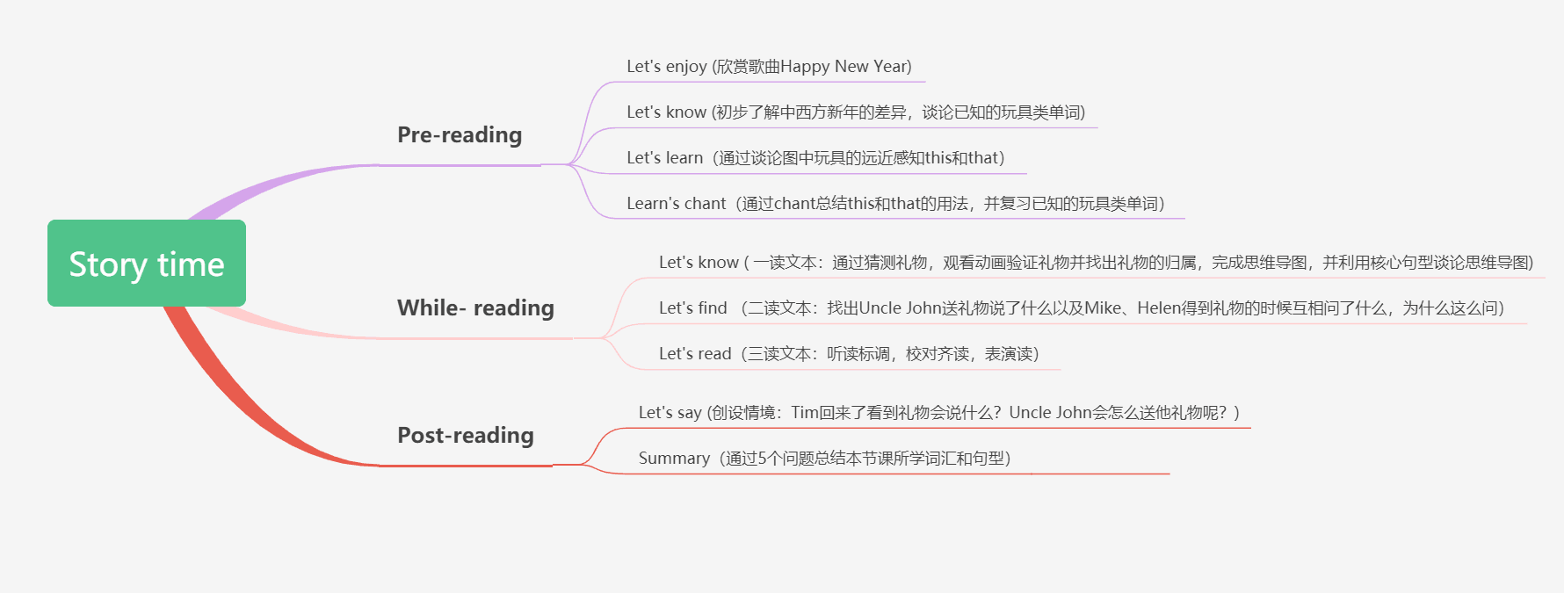
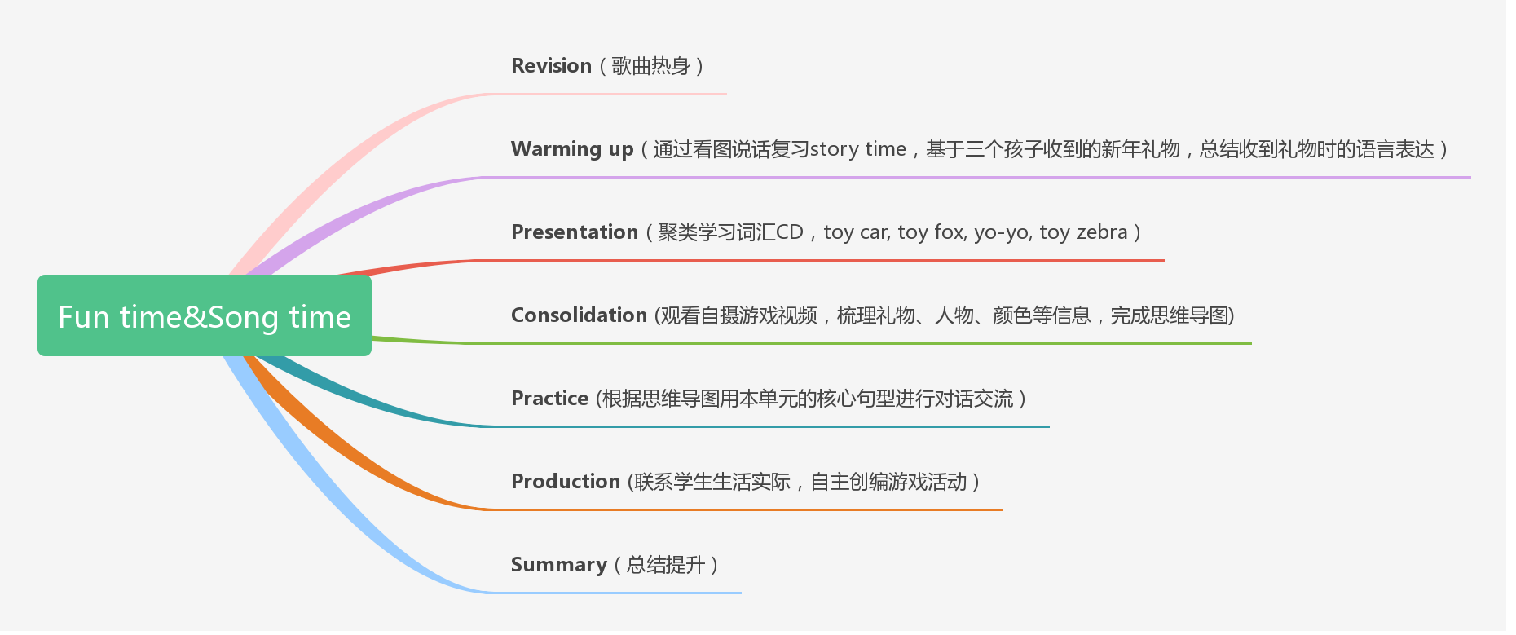
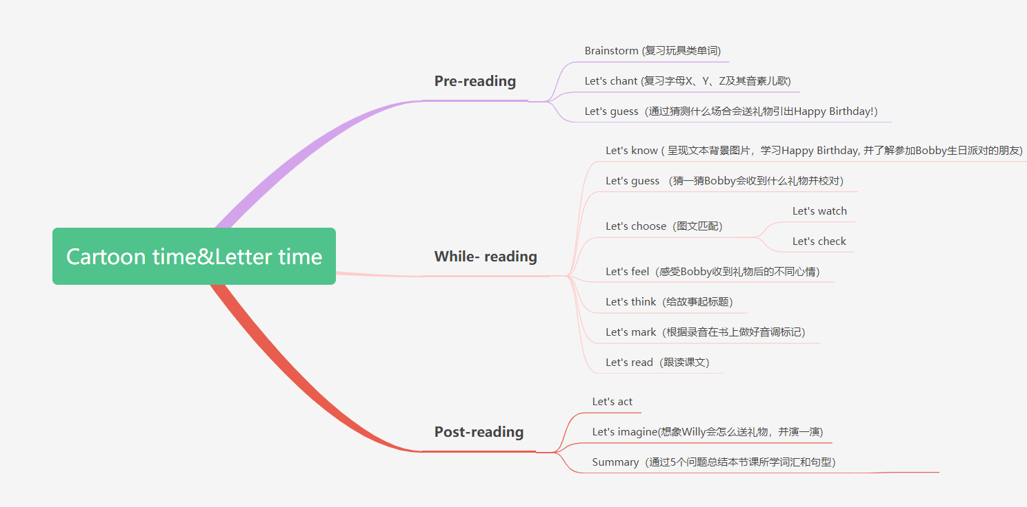
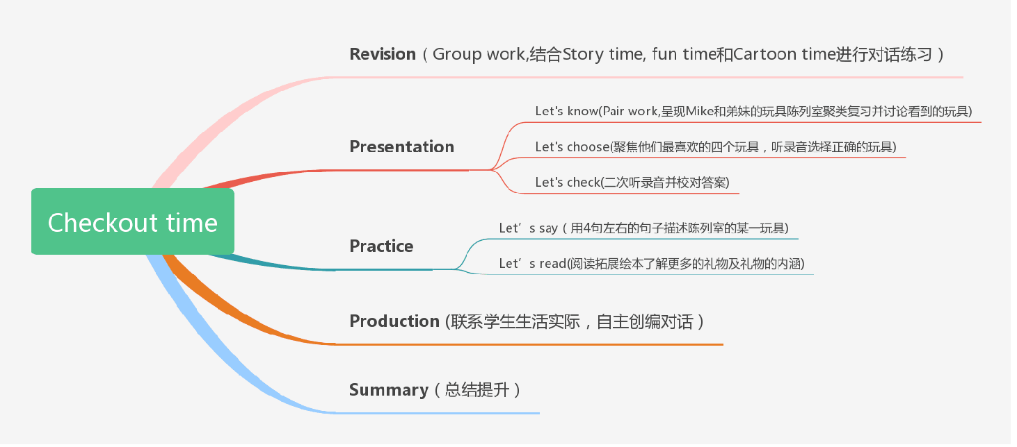
译林版《英语》 三 年级 上 册Unit8 Happy New Year!单元整体教学设计

Slide 39
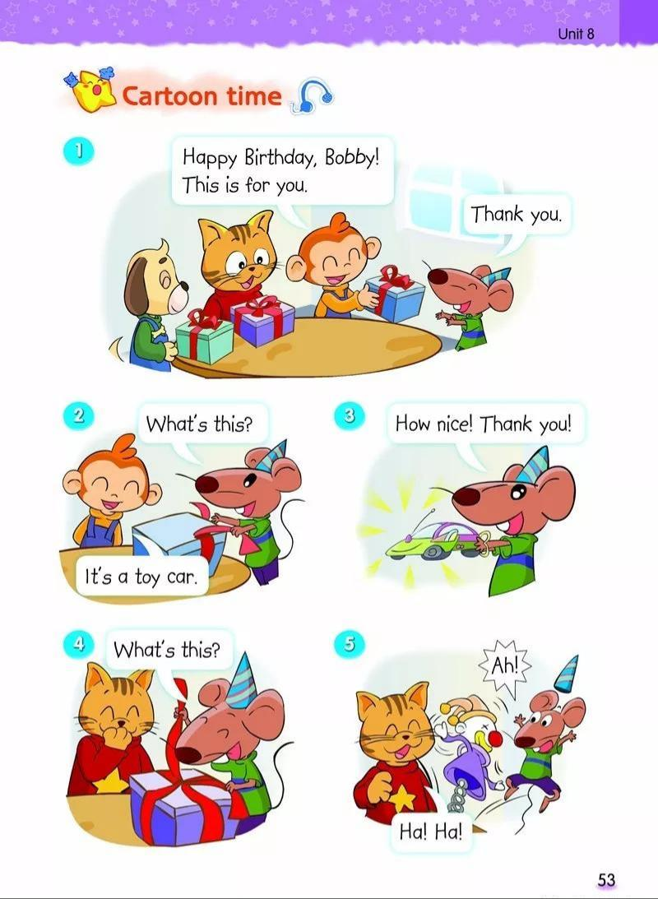

Slide 40
译林版《英语》 三 年级 上 册Unit8 Happy New Year!单元整体作业设计
单元 | 单元学习总目标 | 作业设计总目标
Unit 8 Happy New Year! | 1.通过本单元的学习，学生能在情境中听懂、会说、会读、会写词汇：a doll, a ball, a CD, a car, a robot, uncle能听懂、会说、会读词汇：happy, new, year, for, you, that, car, yes. 2. 通过单元整体学习，学生能够在真实语境中熟练运用句型What’s this/ that? It’s ... This is for you.等，询问物品以及互赠礼物。 3.学生能够在不同场合，例如：过节、过生日等情景下，跟他人节日问候、询问物品以及互赠礼物。 4. 学生能准确掌握字母Xx, Yy, Zz的书写、读音及音素儿歌。 5. 学生能唱本单元歌曲《Happy New Year!》并能根据不同节日的问候语进行歌曲的创编。 6. 通过对比中西方国家如何过以及如何送礼,了解和尊重中西方新年以及送礼文化差异，引导学生结合实际选择适当的礼物赠送。 | 复习和巩固本单元所学内容，能以正确的语音语调朗读。 复习和巩固所学本单元的词汇和句型，并在情景中运用，能准确书写词汇、句型。 能用图示或思维图梳理课文内容、语法、词汇等，形成有效的复习巩固的策略，提升自主学习的能力。 能阅读与教材话题相关的语篇，读懂内容大意，丰富对单元主题的理解，提升阅读兴趣。 能主动搜集生活中与本单元主题相关的信息，如玩具类词汇、中西方新年文化差异、送礼文化等。

Slide 41
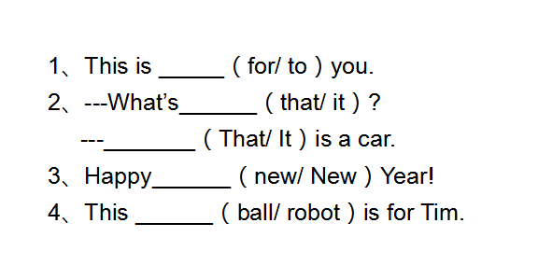
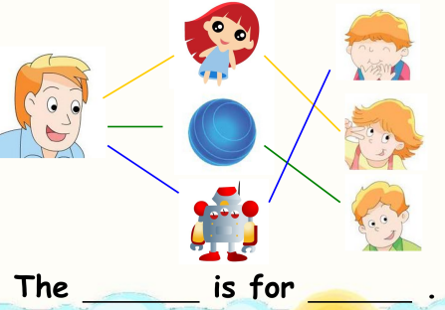
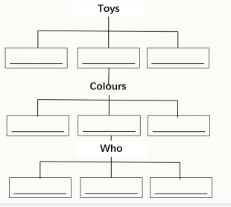
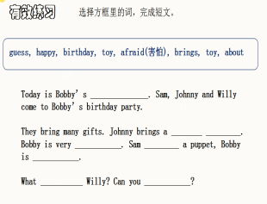
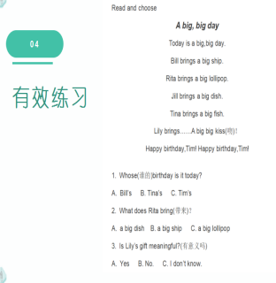
课时 | 课题 | 作业课时目标 | 课内有效练习 | 家庭作业
Period 1 | Story time | 通过作业， 复习、巩固story time，能较流利、熟练地朗读课文。 通过作业，能用连线的形式梳理story time内容，理解课文。 通过作业，能用正确的单词填空，巩固重点句型。 |  | 基础：听读Story time，抄写1+1，并尝试背诵。
 |  |  |  | 实践：根据连线复述文中人物的礼物。
Period 2 | Fun & Song time | 通过作业，复习、巩固课文，能较流利地背诵、复述story time。 通过作业，阅读文本，了解文本中人物的玩具相关情况，并作汇报。 通过作业，了解更多玩具类词汇，并作课外积累。 通过欣赏，学会唱歌曲《Happy New Year!》 |  | 基础：抄写U8词汇表3+1，并背诵。
 |  |  |  | 拓展：搜集更多玩具类单词并使用核心句型创编对话。
Period 3 | Cartoon & Letter time | 通过作业，复习、巩固cartoon time课文，能较流利地跟读、朗读课文并用多种方式复述。 通过作业，能在情境中熟练运用本单元的词汇、句型。 通过作业，利用文本的留白，培养学生创造性运用语言的能力。 通过作业，能准确掌握字母Xx, Yy, Zz的书写、读音及音素儿歌。 |  | 基础：听读并抄写Cartoon time 1遍。
 |  |  |  | 拓展：CT 剧本续写。 （学生根据能力选择基础或拓展类作业）
 |  |  |  | 全域：表演卡通。
Period 4 | Checkout & Ticking time | 通过作业，能熟练掌握本单元核心语言知识。 通过作业，能在情境中培养学生的问题意识，在语境中聚类复习本单元核心语言知识，并能在语境中正确运用。 通过作业，聚焦Mike、Helen、Tim最喜欢的四个礼物，培养学生的听、说、读的能力。 通过作业，丰厚学生阅读素养。 |  | 基础：1.复习并完成随堂练习。
 |  |  |  | 拓展：阅读绘本《A New Toy》并制作阅读推荐卡。

Slide 42
译林版《英语》 三 年级 上 册Unit8 Happy New Year!单元整体学习效果评价设计
学习效果自我评价表 姓名：
评价内容
1、我能和同伴用英语交流如何欢度新年、赠送和询问礼物。
2、我能演唱歌曲《Happy New Year！》
3、我能与同伴交流自己的新年礼物和收到礼物的感受。
4、我能了解生日派对时送合理礼物的意义。
5、我能掌握X、Y、Z的字母音、音素音和儿歌。
6、我能了解更多的礼物词汇，理解并尊重西方礼仪文化的内涵。

Slide 43
批评指正！

